Slide 1
AKSİYEL
SpA TANI
Dr. Sertaç Ketenci 2022

Slide 2
Spondiloartropati Kavramı
HLA B27 ilişkili
Seronegatif ( RF negatif *)
Omurgayı tutan
Asimetrik eklem tutulumu olan
Entezit yapan
  İnflamatuvar Romatizmal Hastalıklardır

Slide 3
Spondiloartrit Kavramı
Aksiyel Spondiloartrit
    Nonradyografik AxSpA
    Radyografik AxSpA
Periferik Spondiloartrit

Slide 4
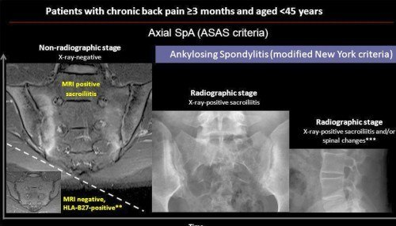
Aksiyel SpA Spektrumu

Slide 5
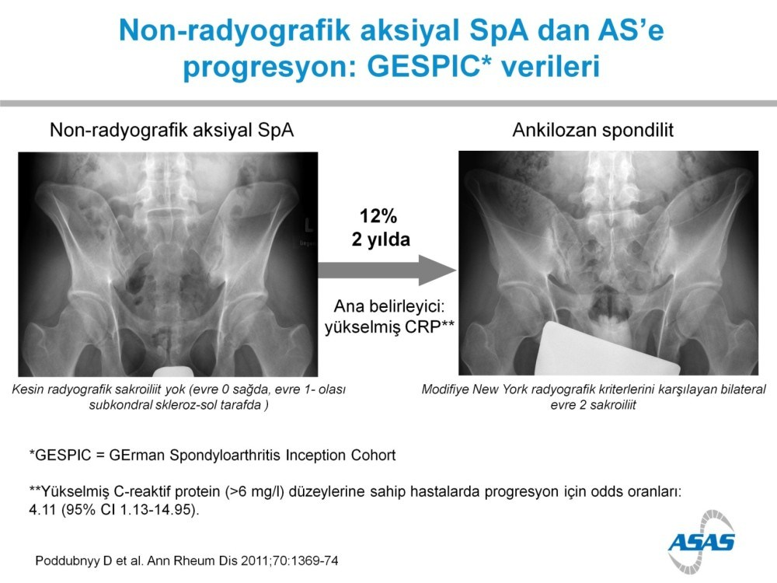
Non-Radyografik Aksiyel SpA

Slide 6
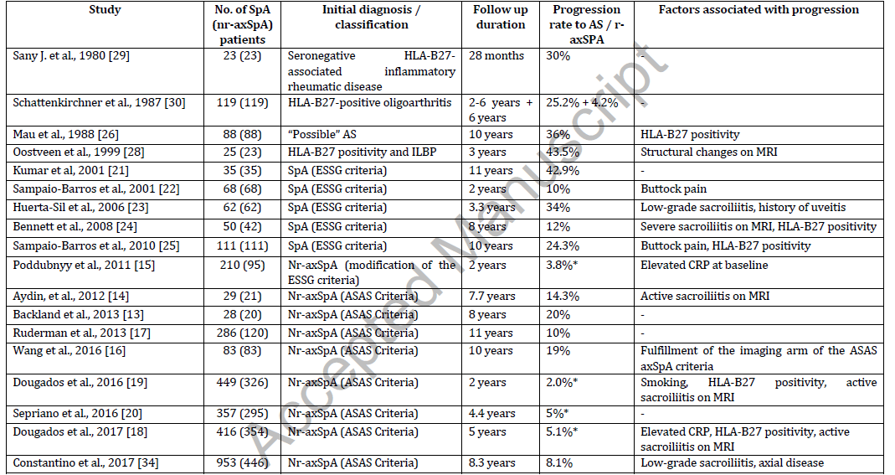
Non-Radyografik Aksiyel SpA
Protopopov M, Poddubnyy D. Radiographic progression in non-radiographic axial spondyloarthritis. Expert Rev Clin Immunol. 2018 Jun;14(6):525-533.
Notes:
In the DESIR cohort, elevated CRP levels were related to higher chance of radiographic progression to r-axSpA after 5 years of follow-up
in HLA-B27 positive (OR 2.87, 95% CI 1.66 to 4.97), but not in HLA-B27 negative patients. Ek olarak siggara içmek
In GESPIC cohort, elevated CRP level at baseline (OR 3.59, 95% CI 1.12 to 11.55) was a predictor of radiographic sacroiliitis
progression by at least one grade over two years
5.3. Low-grade radiographic sacroiliitis
B27 +liği MR da ve Crpde yüksek inflamatuar aktivite,
Yaşam boyu progresyon dah yüksek olabilir
Yüksek CRP ve MR da ödem yüzde 20-30 lara varır

Slide 7
Ankilozan Spondilit
Omurga , periferik eklemler ve entezislerde inflamasyonla giden;
Sakroileit ve kronik bel ağrısı ile giden inflamatuvar bir hastalıktır.
Spondiloartropati ailesinin prototipidir

Slide 8
Spondiloartrit Ailesi
% 43.3 uSpA
%30.2 AS
%14.2 PsA
%9.4 ReA
%2.8 IBH ilişkili SpA
EA
U-SpA
Ankilozan
Spondilit
ReA
PsA
Brandt J,Bollow M et al. Studying patients with inflamatuary back pain and arhtitis of the lower limbs clinically and by mr. RHEUMATOLOGY (oxford)

Slide 9
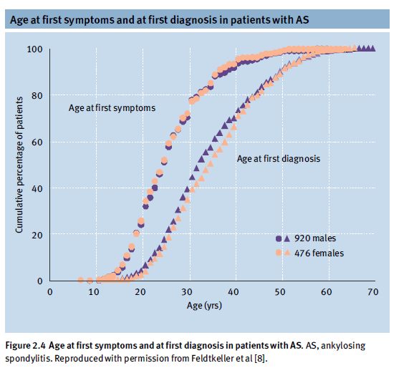
Adölesan ve genç erişkinlerin hastalığıdır, ortalama başlangıç yaşı 26’dır, 45 yaş üzeri görülmesi nadirdir
E/K : 2-3/1

Slide 10
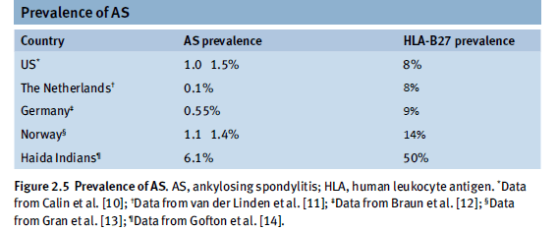
SpA prevalans % 0,5-2
HLA B-27 pozitifliği sıklığıyla ilişkili
Beyaz ırk % 8 +
AS’de HLA B27 >> % 92 +?
Non radyografik ax. SpA >> % 80 +
HLA B-27+ >> %1-5 AS
HLA B-27+ ve 1. derece akraba hikayesi >> %15-20 AS

Slide 11
Klinik Bulgular
  Kronik inflamatuvar bel ağrısı sıklıkla ilk bulgudur
  Kronik bel ağrısının % 5’ i SpA
  Önceleri derin gluteal bölgelerde künt karakterde hissedilir.
  Lokalize edilmesi güçtür ve sinsi başlangıçlıdır.
  Erken evrede ağrı sakroiliyak eklemlere lokalizedir ancak iliak kristaya, büyük trokanter bölgesine veya uyluk arkasına doğru yansıyabilir.
  Gluteal ağrı tipik olarak bir yandan diğer yana geçebilir.
  Başlangıçta ağrı aralıklı ve çoğu zaman tek taraflıyken zamanla kalıcı ve çift taraflı ağrı halini alır.
  NSAID yanıtı vardır

Slide 12
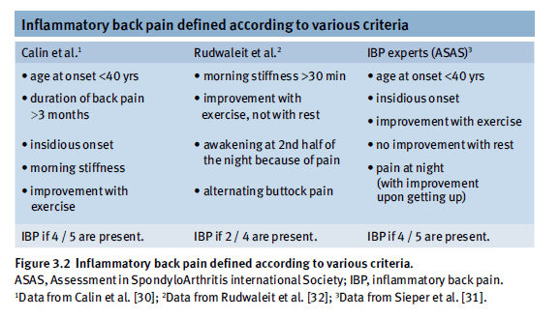
İnflamatuvar Bel Ağrısı
  Calin kriterleri %95 sensitivite % 85 spesifite
  Berlin kriterleri %70 sensitivite %81 spesifite
  ASAS kriterleri daha üstün değil

Slide 13
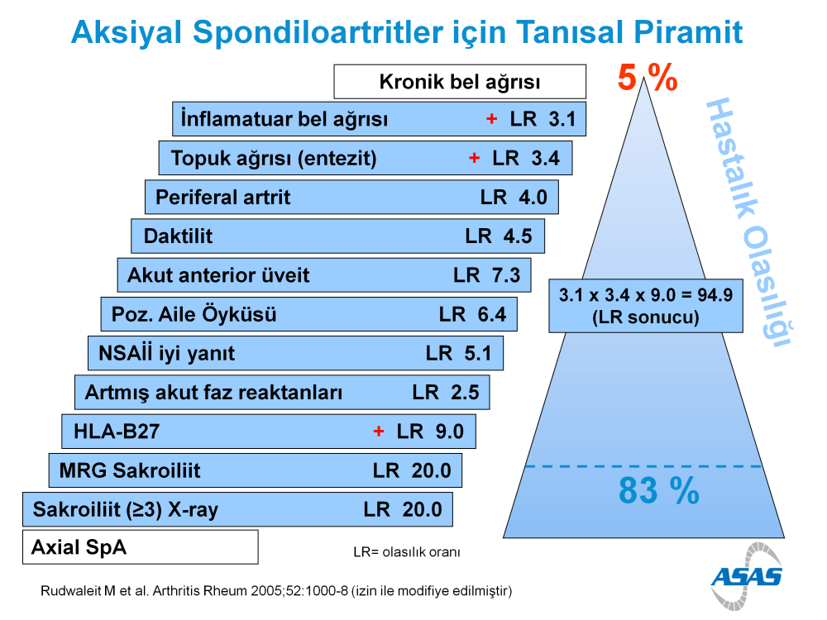

Slide 14
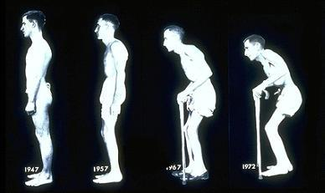
Klinik
İlerleyen hastalıkta ilk olarak lomber lordozda düzleşme sonrasında torasik kifozda artış ve daha da ilerlerse servikal hareketlerde kısıtlılıkla AS postürü gelişir
Oluşan kalça ve diz eklem kontraktürü tipik postürde önemli
Sindezmofitler , faset eklemlerdeki ossifikasyonlar spinal mobiliteyi sınırlar
Bu dönemde hastalarda ağrı çoğu kez azalmıştır

Slide 15
Kök Eklem Tutuluşu
Omuz ve kalça eklem tutuluşu %35- 50 ‘ ye yakın vakada gözlenmekte
Genelde ilk on yıl içinde
Kalça tutuluşu kötü prognozla ilişkili
Jüvenil AS’ de kalça tutuluşu daha sık , bilateral olma eğiliminde
Kalçada eroziv artrit yapabilir>> % 5 eklem replasmanı
Eklem aralığında daralmayla giden non eroziv tip daha sık

Slide 16
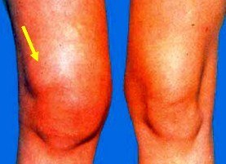
Periferik Eklemler
Alt ekstremiteleri tutan asimetrik oligoartrit
Ortalama 18 yıllık hastalığı olan bir kohortta % 58 periferik artrit
10 yıllık hastalıkta % 37,4
Hastalık başlangıç semptomu olarak artrit % 15
Diz eklemi % 10 kadar hastada etkilenir
Non eroziv karakterde

Slide 17
Periferik artritin olması hastalık şiddetinin daha fazla olacağına işaret eder.
Temporomandibuler eklemlerde etkilenip ağız açıklığında azalmaya ve çiğneme fonksiyonlarında bozulmaya yol açabilirler.
Nadir olarak krikoaritenoid eklem etkilenir ve ses kısıklığı gelişir.
Birçok çalışma periferik eklem tutulumunun ve el eklemi tutulumunun kadın hastalarda daha sık olarak bulunduğunu belirtmiştir.

Slide 18
Göğüs Ağrısı
Ön göğüs duvarı ağrısı % 15 hastada
Torakal bölgede kosto vertebral kosto transvers eklemlerin tutulması, kostosternal ve manubriosternal eklemlerde artrit, entezopati oluşması ile birlikte hastalarda öksürme hapşırmayla beraber artan bazen plöritik karakterde göğüs ağrısı gelişebilir.
Göğüs ekspansiyonunda bu tutulumlara bağlı hafif orta derecede azalma meydana gelebilir

Slide 19
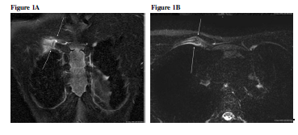
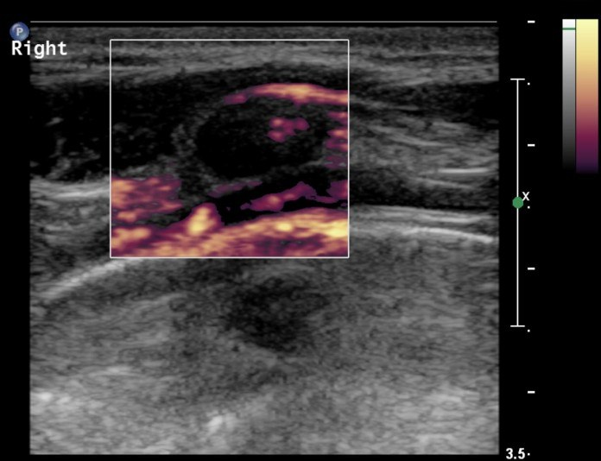
Tietze

Slide 20
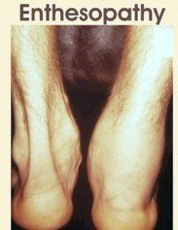
Entezit
Spondiloartropatinin karakteristik lezyonu, yaklaşık hastaların yarısında
Başlangıçta 1/5 hastada
Yaygın olarak görülen duyarlı bölgeler kostosternal bileşkeler, spinöz çıkıntılar, iliak kristalar, büyük trokanterler, iskial tuberositalar, tibial tüberküller ve topuklardır (aşil tendinit veya plantar fasiit).
Entezitlere yakın yerlerde bursitler sinovitler gözlenebilir

Slide 21
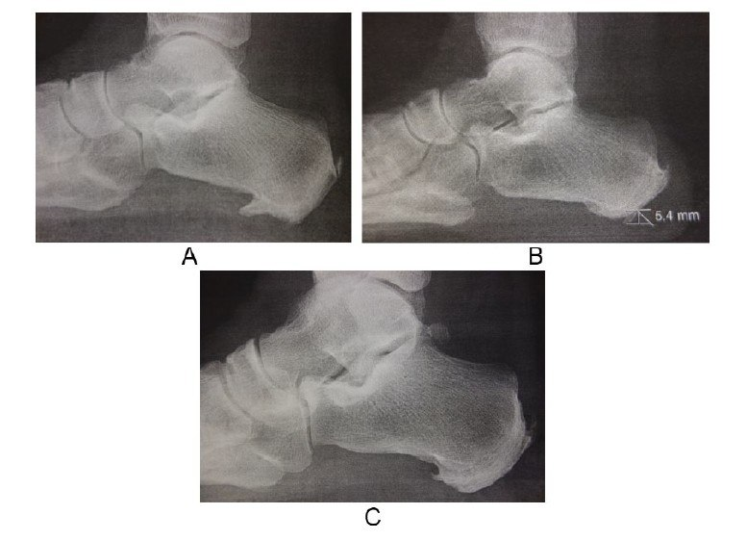

Slide 22
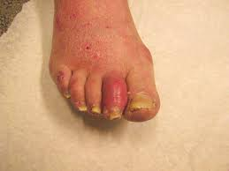
Daktilit
% 5-6
SpA için tipik fakat AS’ de nadir
PsA /ReA/uSpA
Gut
TBC
Sarkoidoz
Orak Hücreli Anemi

Slide 23
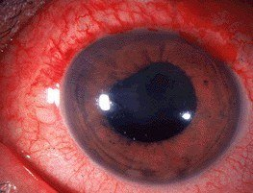
Ekstra Artiküler Tutulum
Oftalmolojik tutulum:
  Akut anterior üveit AS’nin en yaygın ekstraartiküler tutulumudur(%25-40)
  Çoğu hasta tek üveit atağı geçirir
  Genelde tek taraflı
  HLA B27 + hastalarda daha sık
  Periferik tutulumu olan hastalarda daha sıktır.
  %11 hastada ilk bulgu olabilir
  Gözde ağrı kızarıklık fotofobi yaşarma
  Sineşilere sebep olabilir >> glokom katarakt maküler ödem

Slide 24
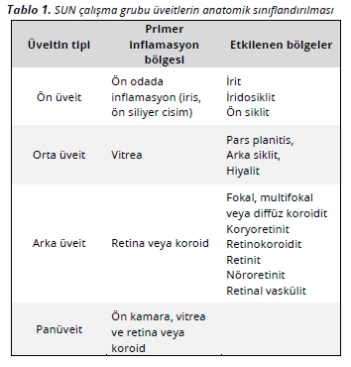
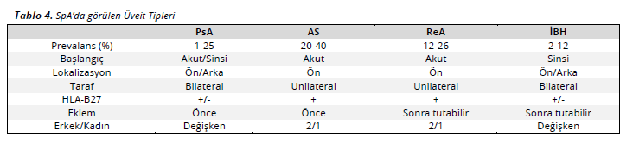
Üveit
Üveitler
  İdiopatik
  Enfeksiyöz / Non Enfeksiyöz
  granülomatöz / Non-granülomatöz

Slide 25
KVS Tutulumu
Kardiyak komplikasyonlar hastalığın başlangıcından yıllar sonra meydana gelir, kardiyak tutulumun en sık bulguları; valvüler disfonksiyonlar (aortik ve mitral regürjitasyon) çeşitli derecede ileti bozuklukları ve sol ventrikül disfonksiyonunu içerir.
Aortit, aort yetmezliği, 1. derece av blok
En sık KVS tutulumu ileti bozuklukları
Aort yetmezliği %2-10
Hastaların hemen tümü HLA B27 + , AS ReA
Ateroskleroz
Notes:
Asde tümü b27
Tbc dışlanmalı

Slide 26
Pulmoner Tutulum
Tipik olarak asemptomatiktir, direk grafide % 1-2
Apikal lob fibrozisi >> Bilateral apikal fibrozis %1.3
Restriktif akciğer hastalığı ⇨ Torasik genişlemedeki kısıtlılık, torasik omurganın ankilozu ile kostovertebral ve kostosternal eklemlerin inflamasyonu sonucu gelişir
Sigara hastalığın seyrini kötüleştirir ⇨ spontan pnömotoraks riski
İAH varsa ilaç , enteropatik artrit

Slide 27
Gastrointestinal Tutulum
Kolonoskopik mukozal biyopsilerde asemptomatik AS’lilerin %20- 70 oranında subklinik inflamatuvar lezyonlar
Takipte % 4-6 kadarı İBD geliştirmekte

Slide 28
Renal - Genitoüriner Tutulum
AS deki en yaygın renal tutulum sekonder amiloidoz olup uzun süreli aktif hastalığı bulunanların %1 inde rapor edilmiştir
Ig A nefropatisi de ankilozan spondilitin diğer bir renal bulgusu olup nadir görülür.
Hematürisi ve proteinürisi bulunan hastalarda göz önünde bulunmalıdır.
Bu hastalar yükselmiş bir serum Ig A seviyesine sahiptirler.

Slide 29
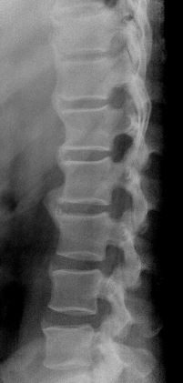
Osteoporoz
Uzun dönemde %50 hastada
Hastalık aktivitesi ve süresi ile ilişkili
Lateral DEXA istenmeli

Slide 30
Fizik Muayene
Sakroiliyak eklem duyarlılığı
Duyarlı entezeal noktalar
Bel hareket kısıtlılığı
Schober testi
Göğüs ekspansiyonu
Oksiput-duvar testi
Kalça fleksiyon deformitesi
Tipik postür

Slide 31
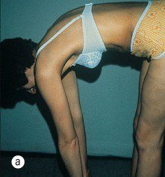
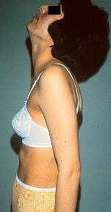

Slide 32
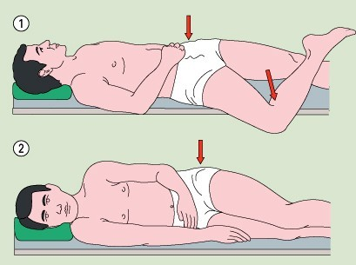
Sakroiliyak Ağrı

Slide 33
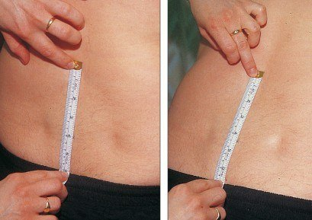

Slide 34
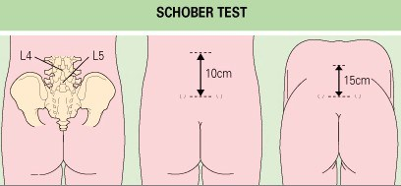

Slide 35
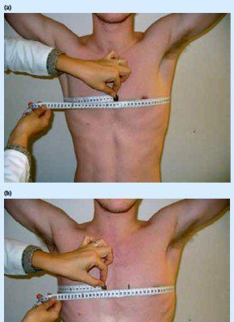

Slide 36
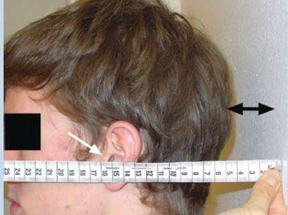

Slide 37
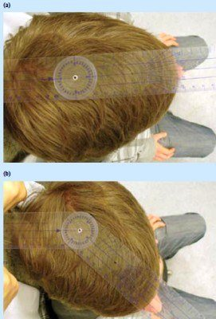

Slide 38
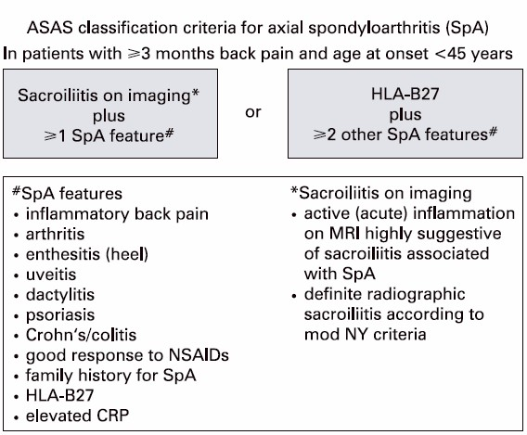
ASAS Kriterleri

Slide 39
Radyolojik Bulgular
Kare vertebra (köşelerde küçük erozyonlar)
Romanus bulgusu (shiny corner-reaktif skleroz)
Sakroiliit
Spondilodiskit (Anderson Lezyonları)
Köprüleşen sindezmofitler
Bambu kamışı (PA plan)
Osteoporoz

Slide 40
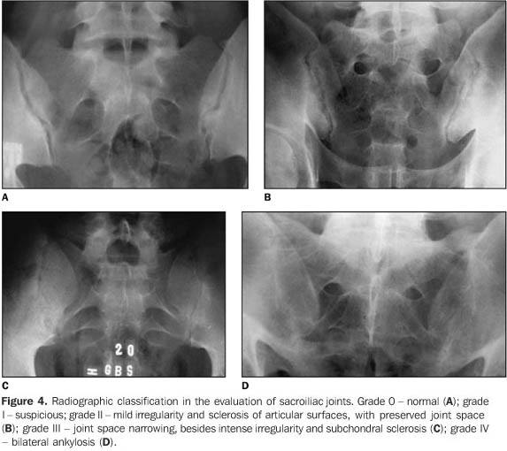

Slide 41
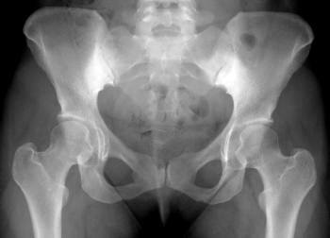

Slide 42

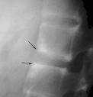
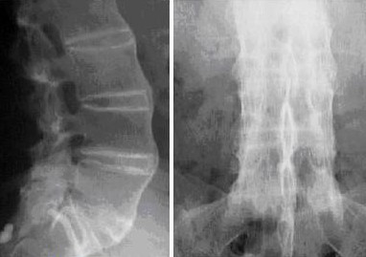

Slide 43
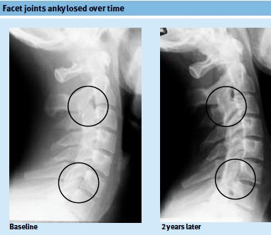

Slide 44
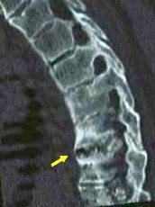

Slide 45
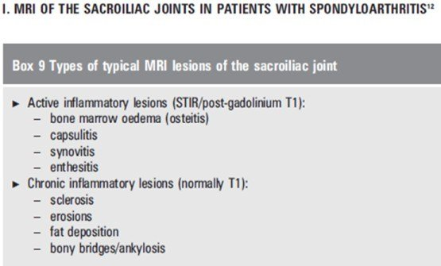
MRG

Slide 46
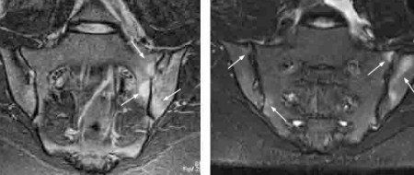
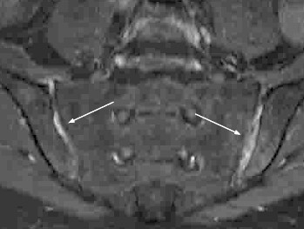

Slide 47
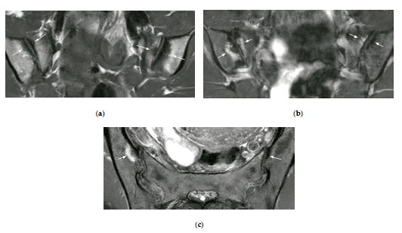
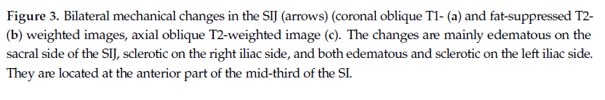

Sağlıklı Gönüllü>%23 Koşucu >%30-35 Buz Hokeyi > %45

Slide 48
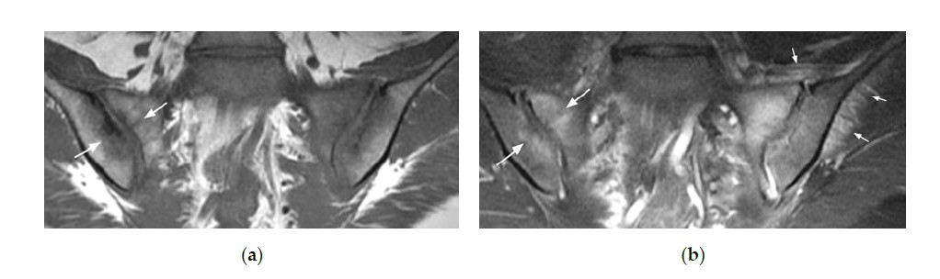
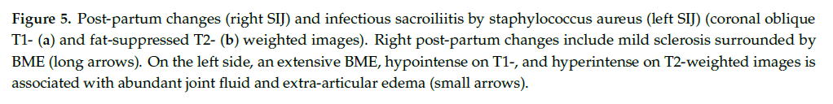
Post partum %64 6. ay %17
12. ay %12 16. ay %5
Notes:
%60-64, ,6. a6 %15-20, 12. ay %12 16 ay %5

Slide 49
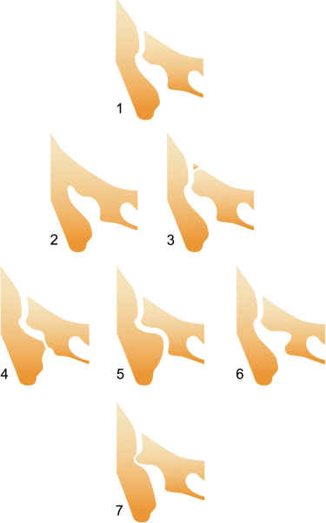
Dismorfik Sakroiliak Eklem >>>>

Slide 50
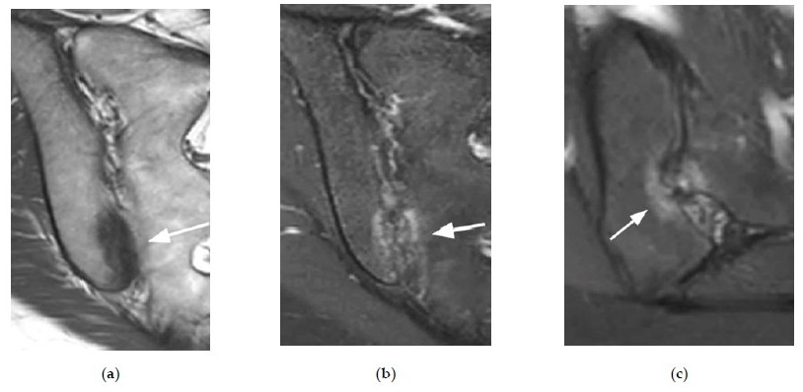
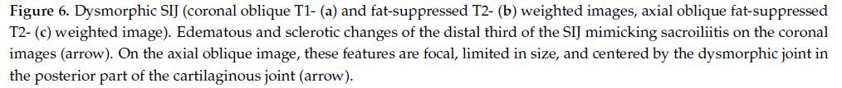

Slide 51
MRG
Tipik subkondral alan
Deep BME (>1cm, kesintisiz, yoğun intensite)
SPARCC BME ≥4
Erozyon
Backfill lezyon
Ankiloz

Slide 52
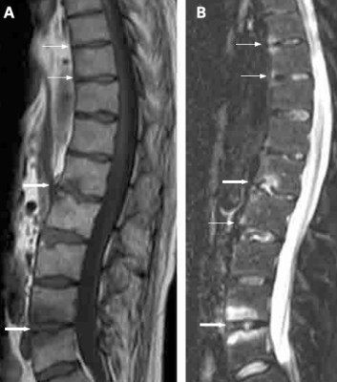
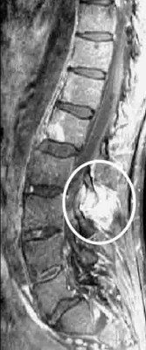

Slide 53
SİE MR normal kişide Spinal MRI Görüntüleme
  %15 ek hasta yakalanır ve hak ettiği SpA tanısını alır
  %15 SpA olmayan hasta yanlış pozitiflik alır
Köşe lezyonları
Spondilodiskit
Faset tutuluşu
Kostovertebral eklem tutuluşu

Slide 54
Sonuç…
Tanıda hâlâ klinik çok önemli….
Mr lezyonları dikkatli değerlendirilmeli….

